Slide 1
Sensor
支持向量机及其在智能传感器系统中的应用
第9章

Slide 2
第9章 支持向量机及其在智能传感器系统中的应用
支持向量机原理
9.1
使用 SVC对两组分混合气体进行定性识别
9.2
基于支持向量机的传感器非线性校正及应用
9.3
支持向量机的Python实现
9.4

Slide 3
9.1 支持向量机原理
传统统计学注重渐进理论，主要研究样本趋于无穷大时的极限特性；
实际应用中往往难以获得足够大的样本，这使得理论上有效的方法在实际中常常效果不佳；
针对有限样本问题，统计学习理论应运而生，成为专为有限样本建立的全新理论体系；
统计学习理论的核心是VC维概念，用于衡量函数集或学习机的复杂度；
在VC维理论指导下，研究人员得出了一致性、收敛速度和泛化性能等重要结论；
基于统计学习理论，发展出了支持向量机（SVM）这一新型学习方法；
支持向量机已展现出优于传统方法的性能，并推动了机器学习理论与技术的发展；

Slide 4
9.1 支持向量机原理
1
9.1.1 统计学习理论
2
9.1.2 支持向量机分类
3
9.1.3 支持向量机回归

Slide 5
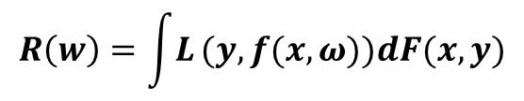
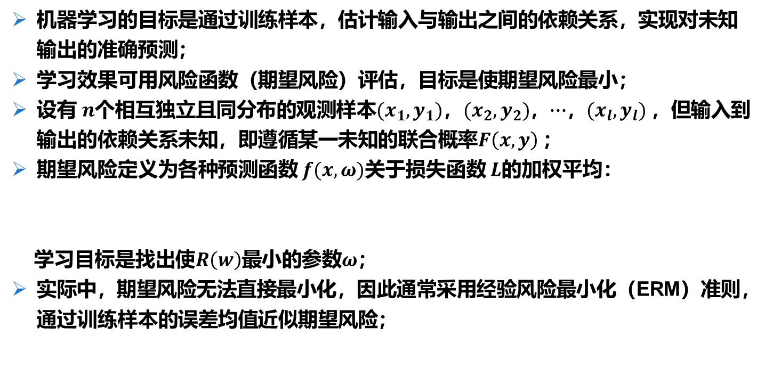
9.1.1 统计学习理论
机器学习的目标是通过训练样本，估计输入与输出之间的依赖关系，实现对未知输出的准确预测；
学习效果可用风险函数（期望风险）评估，目标是使期望风险最小；
设有 $n$个相互独立且同分布的观测样本$(x_{1},y_{1})$，$(x_{2},y_{2})$，⋯，$(x_{l},y_{l})$，但输入到输出的依赖关系未知，即遵循某一未知的联合概率$F\left(x,y\right)$；
期望风险定义为各种预测函数 $f(x,ω)$关于损失函数 $L$的加权平均：
学习目标是找出使$R\left(w\right)$最小的参数$ω\text{；}$
实际中，期望风险无法直接最小化，因此通常采用经验风险最小化（ERM）准则，通过训练样本的误差均值近似期望风险；
$$R\left(w\right)=\int{L}(y,f(x,ω))dF(x,y)$$

Slide 6
9.1.1 统计学习理论
然而，ERM不能保证经验风险最小化就是实际风险最小化，容易出现“过拟合”现象，导致模型泛化能力下降；
在有限样本下，模型的复杂度（如神经网络层数或参数量）也需要与样本数量匹配，否则会加剧泛化风险；
统计学习理论专注小样本下的推断和泛化分析，下列概念和结论尤为重要：
一致性条件：理论保证经验风险趋于期望风险的条件；
推广界与VC维：VC维（Vapnik-Chervonenkis Dimension）衡量函数集的复杂度和学习能力。VC维越大，模型越复杂；
在有限样本条件下，VC维越大，模型与真实风险之间的间隙也越大，易导致过拟合；
机器学习模型必须在降低经验风险的同时，兼顾模型复杂度，缩小置信范围，从而提升模型的泛化能力；
支持向量机（SVM）正是基于统计学习理论和VC维推广界思想发展起来的高泛化能力方法；

Slide 7
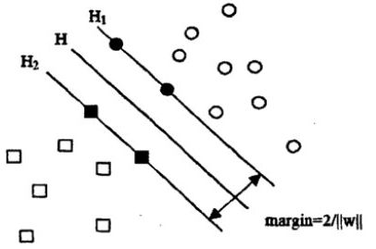
9.1.2 支持向量机分类
SVC是一种分类算法，它试图找到一个可以将数据最好地分开的决策边界，在二维空间中，这个决策边界是一条线，而在三维空间中，它是一个平面，以此类推。
方形点和圆形点代表两类样本；
H为分类超平面，是用来区分两类样本的边界；
H1和H2分别是过两类样本中离H最近的点，且平行于H的平面。这两个平面定义了分类的间隔边界；
H1和H2之间的距离被称为分类间隔 (Margin)；
最优分类面不仅要保证将两类样本无错误地分开，还要求分类间隔最大。这就是SVC的基本思想。

Slide 8
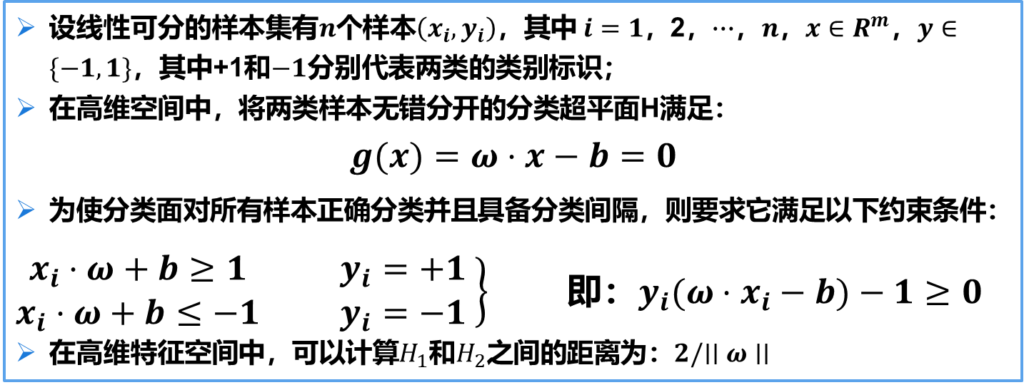
9.1.2 支持向量机分类
1
最大间隔超平面
设线性可分的样本集有$n$个样本$\left(x_{i},y_{i}\right)$，其中$i=1$，2，⋯，$n$，$x∈R^{m}$，$y∈\{−1,1\}$，其中$\text{+1}$和$−1$分别代表两类的类别标识；
在高维空间中，将两类样本无错分开的分类超平面H满足：
$$g(x)=ω⋅x−b=0$$
为使分类面对所有样本正确分类并且具备分类间隔，则要求它满足以下约束条件：
$\left.\begin{matrix}x_{i}⋅ω+b≥1 & & y_{i}=+1 \\ x_{i}⋅ω+b≤−1 & & y_{i}=−1\end{matrix} \right\}$ 即：$y_{i}(ω⋅x_{i}−b)−1≥0$
在高维特征空间中，可以计算$H_{1}$和$H_{2}$之间的距离为：$2/∣∣ω∣∣$

Slide 9
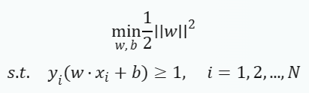
9.1.2 支持向量机分类
2
原始问题
寻找最大间隔超平面，可以用以下形式表示:
非线性：在许多实际问题中，数据是线性不可分的，也就是说，不存在一个超平面可以完美地将正负样本分开。
计算复杂性：原始问题是一个约束优化问题，求解起来需要大量的计算资源。而且，当数据的维度很高甚至无穷大时，直接求解原始问题几乎是不可能的。

Slide 10
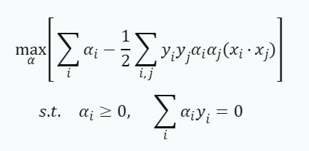
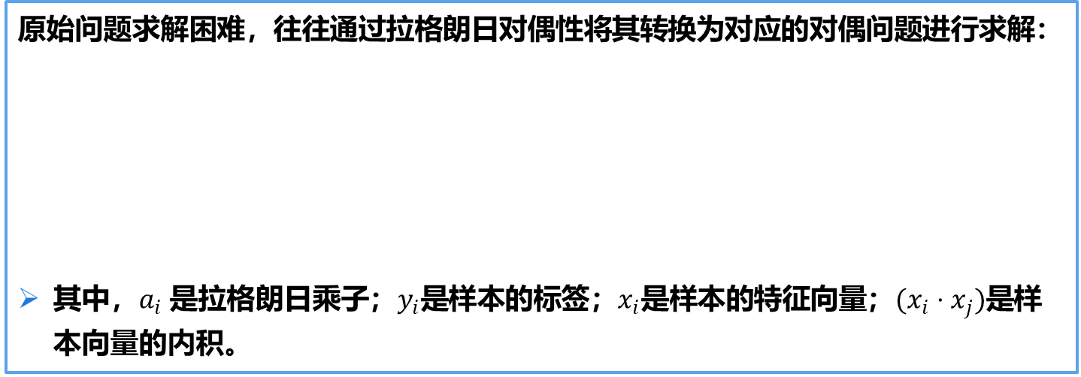
9.1.2 支持向量机分类
3
对偶问题
原始问题求解困难，往往通过拉格朗日对偶性将其转换为对应的对偶问题进行求解：
其中，$a_{i}$ 是拉格朗日乘子；$y_{i}$是样本的标签；$x_{i}$​是样本的特征向量；$(x_{i}⋅x_{j})$是样本向量的内积。

Slide 11
9.1.2 支持向量机分类
4
软间隔和惩罚系数
在理想情况下，我们希望找到一个超平面可以完美地将所有的样本分开，也就是说，所有的样本点都在间隔带的正确一侧；
然而，在现实问题中，由于噪声和异常点的存在，我们通常无法做到这一点；
因此，SVM允许一些样本点落在间隔带中，甚至落在错误的一侧，这就是所谓的软间隔；
对于那些违反间隔约束的样本点，我们会给予一定的惩罚，这个惩罚的大小由参数C来控制；
如果C很大，那么惩罚就重，SVM会尽量让所有的点都不跨线；
如果C较小，那么惩罚就轻，SVM会允许一些点跨线。

Slide 12
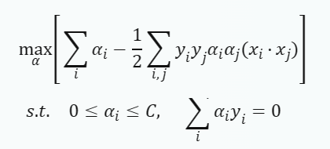
9.1.2 支持向量机分类
4
软间隔和惩罚系数
当我们引入软间隔和惩罚系数时，SVC的对偶问题可以被重新写为以下形式：

Slide 13
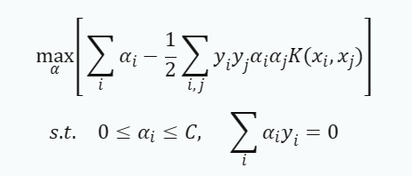
9.1.2 支持向量机分类
5
核函数
在许多情况下，原始特征空间可能是线性不可分的。
此时，我们可以通过一个非线性映射将数据映射到一个更高维的特征空间，使得数据在这个空间中变得线性可分；
这个非线性映射就是我们所说的核函数；
引入核函数后，对偶问题可转换为：

Slide 14
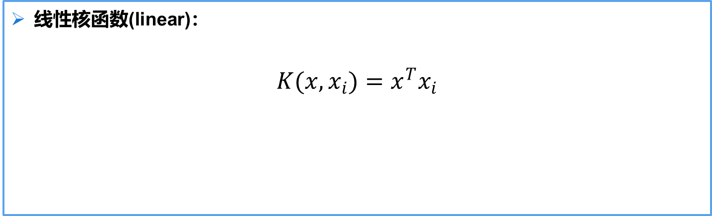
9.1.2 支持向量机分类
5
核函数
线性核函数(linear)：
$$K(x,x_{i})=x^{T}x_{i}$$
原始特征空间中的内积，它没有引入额外的参数，计算简单，但是只能处理线性可分的问题

Slide 15
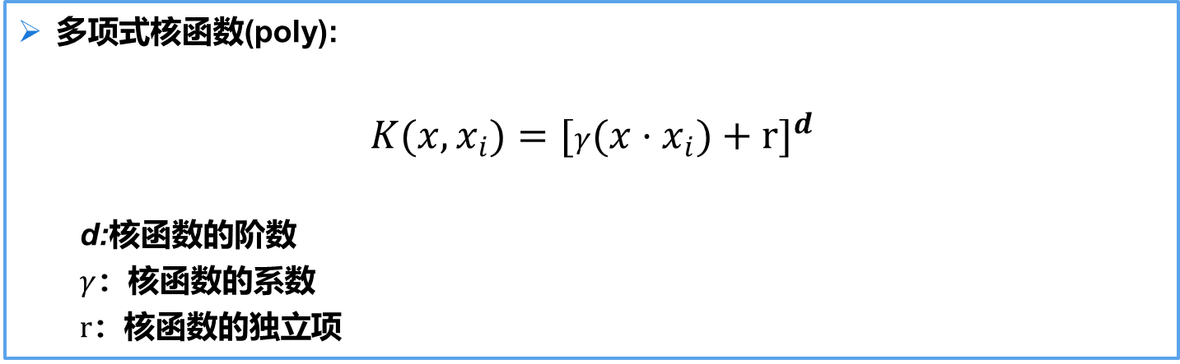
9.1.2 支持向量机分类
5
核函数
多项式核函数(poly):
$$K(x,x_{i})=[γ(x⋅x_{i})+r]^{d}$$
d:核函数的阶数 $γ$：核函数的系数 $r$：核函数的独立项
将数据映射到一个高维空间，使得数据在这个空间中变得线性可分。它适用于一些非线性可分，但又不是过于复杂的问题

Slide 16
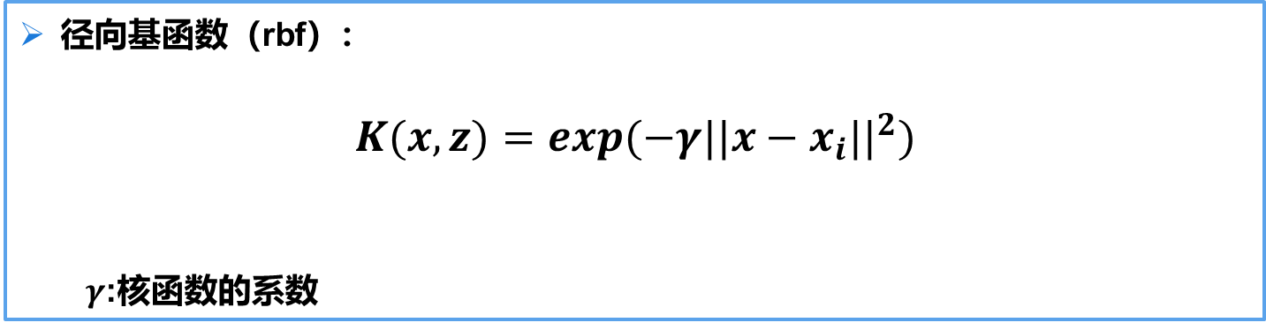
9.1.2 支持向量机分类
5
核函数
径向基函数（rbf）：
$$K(x,z)=exp(−γ||x−x_{i}||^{2})$$
$γ$:核函数的系数
将数据映射到一个无限维的空间，可以处理更复杂的非线性问题

Slide 17
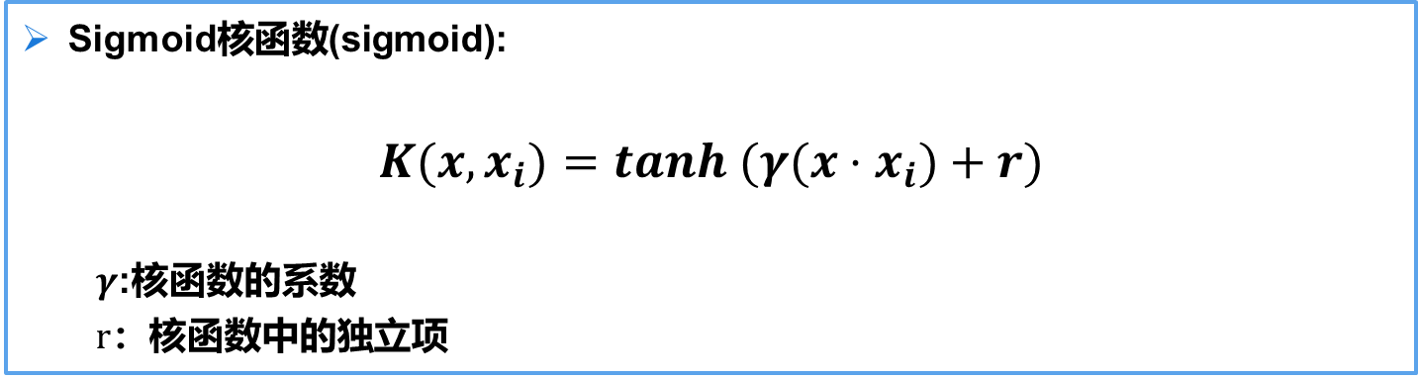
9.1.2 支持向量机分类
5
核函数
Sigmoid核函数(sigmoid):
$$K(x,x_{i})=tanh (γ(x⋅x_{i})+r)$$
$γ$:核函数的系数
$r$：核函数中的独立项
将数据映射到一个高维空间，其输出是有界的。因此，它适用于一些输出需要被限制在某个范围内的问题。

Slide 18
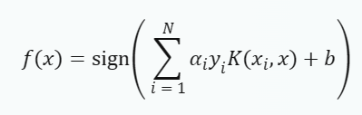
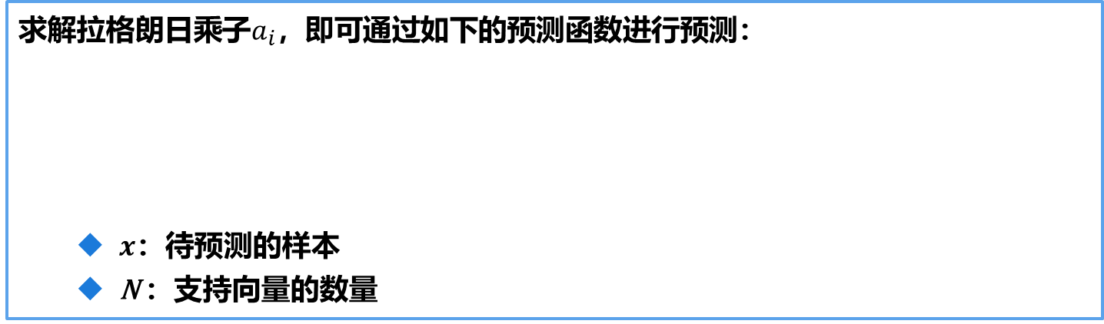
9.1.2 支持向量机分类
6
预测函数
求解拉格朗日乘子$a_{i}$，即可通过如下的预测函数进行预测：
$x$：待预测的样本
N ：支持向量的数量

Slide 19
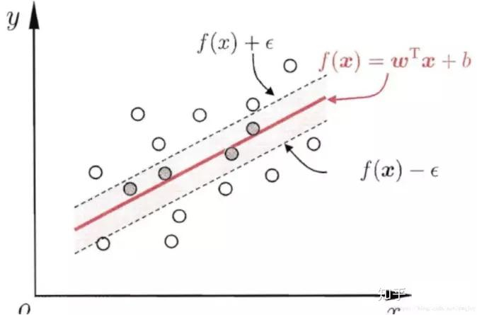
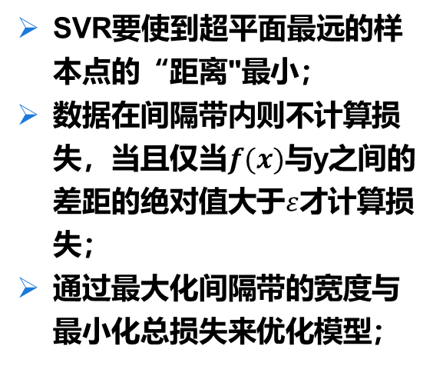
9.1.3 支持向量机回归
支持向量回归（SVR）的原理是在高维空间中找到一个最优超平面，使得大部分数据点都落在这个超平面的某个间隔之内，同时允许模型在一定程度上出现误差，以此来找到一个更好的平衡点。
SVR要使到超平面最远的样本点的“距离"最小；
数据在间隔带内则不计算损失，当且仅当$f(x)$与y之间的差距的绝对值大于$ε$才计算损失；
通过最大化间隔带的宽度与最小化总损失来优化模型；

Slide 20
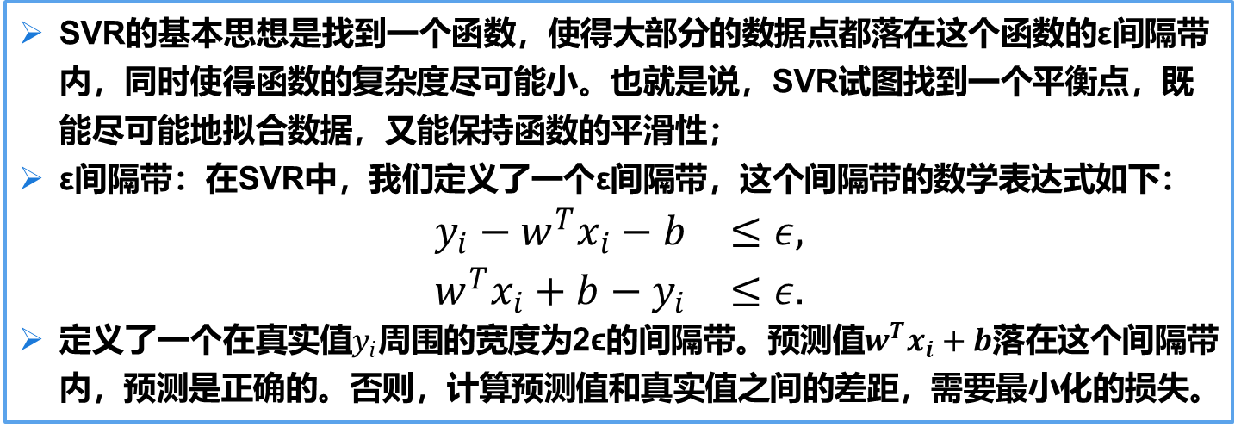
9.1.3 支持向量机回归
1
间隔带
SVR的基本思想是找到一个函数，使得大部分的数据点都落在这个函数的ε间隔带内，同时使得函数的复杂度尽可能小。也就是说，SVR试图找到一个平衡点，既能尽可能地拟合数据，又能保持函数的平滑性；
ε间隔带：在SVR中，我们定义了一个ε间隔带，这个间隔带的数学表达式如下：
$$\begin{matrix}y_{i}−w^{T}x_{i}−b & ≤ε, \\ w^{T}x_{i}+b−y_{i} & ≤ε.\end{matrix}$$
定义了一个在真实值$y_{i}$​周围的宽度为2ϵ的间隔带。预测值$w^{T}x_{i}+b$落在这个间隔带内，预测是正确的。否则，计算预测值和真实值之间的差距，需要最小化的损失。

Slide 21
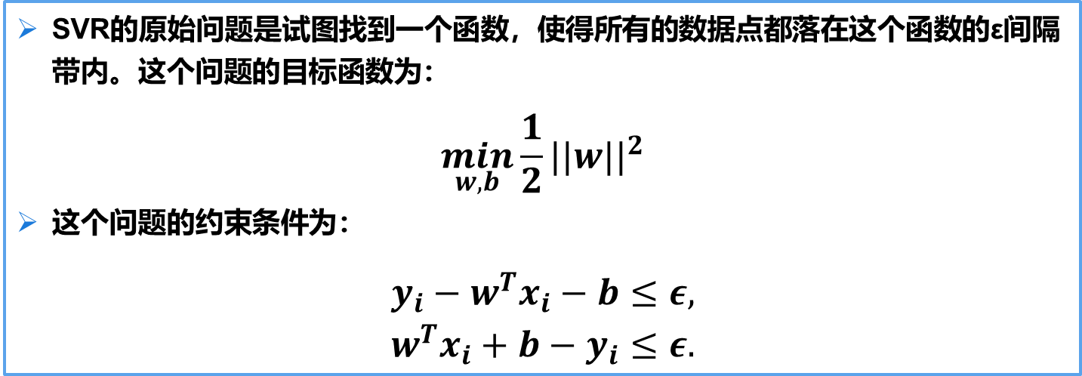
9.1.3 支持向量机回归
2
原始问题
SVR的原始问题是试图找到一个函数，使得所有的数据点都落在这个函数的ε间隔带内。这个问题的目标函数为：
$$\min_{w,b}\frac{1}{2}||w||^{2}$$
这个问题的约束条件为：
$$\begin{aligned}y_{i}−w^{T}x_{i}−b≤ε, \\ w^{T}x_{i}+b−y_{i}≤ε.\end{aligned}$$

Slide 22

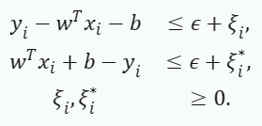
9.1.3 支持向量机回归
3
带松弛变量和惩罚因子
SVR允许模型在一定程度上出现误差，这是通过引入松弛变量和惩罚因子来实现的。松弛变量用于度量模型对于每个数据点的预测误差，惩罚因子用于控制模型对于误差的容忍程度。此时原始问题可转换为：
约束条件：

Slide 23
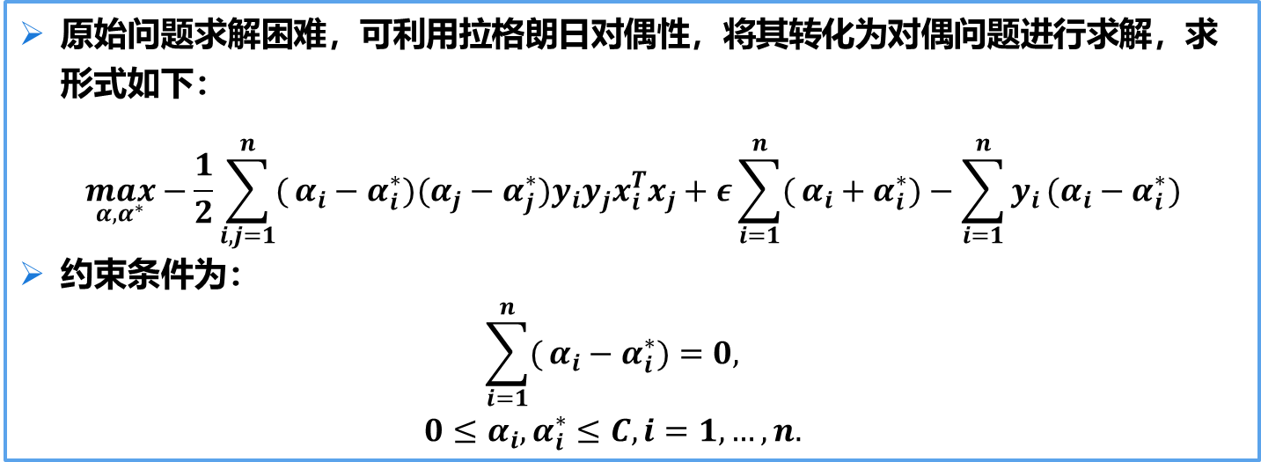
9.1.3 支持向量机回归
4
对偶问题
原始问题求解困难，可利用拉格朗日对偶性，将其转化为对偶问题进行求解，求形式如下：
$$\max_{α,α^{∗}}−\frac{1}{2}\sum_{i,j=1}^{n}{(}α_{i}−α_{i}^{∗})(α_{j}−α_{j}^{∗})y_{i}y_{j}x_{i}^{T}x_{j}+ε\sum_{i=1}^{n}{(}α_{i}+α_{i}^{∗})−\sum_{i=1}^{n}{y_{i}}(α_{i}−α_{i}^{∗})$$
约束条件为：
$$\begin{matrix}\sum_{i=1}^{n}{(}α_{i}−α_{i}^{∗})=0, & \\ 0≤α_{i},α_{i}^{∗}≤C,i=1,…,n. & \end{matrix}$$

Slide 24
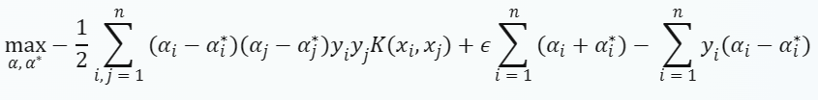
9.1.3 支持向量机回归
5
核函数
SVR通过使用核函数将数据映射到高维空间中，以使SVR能够处理线性不可分的数据。
线性核函数（linear）
多项式核函数（poly）
径向基核函数（rbf）
Sigmoid核函数（ sigmoid）

Slide 25
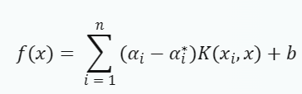

9.1.3 支持向量机回归
6
预测函数
求解拉格朗日乘子$a_{i}$，即可通过如下的预测函数进行预测：

Slide 26
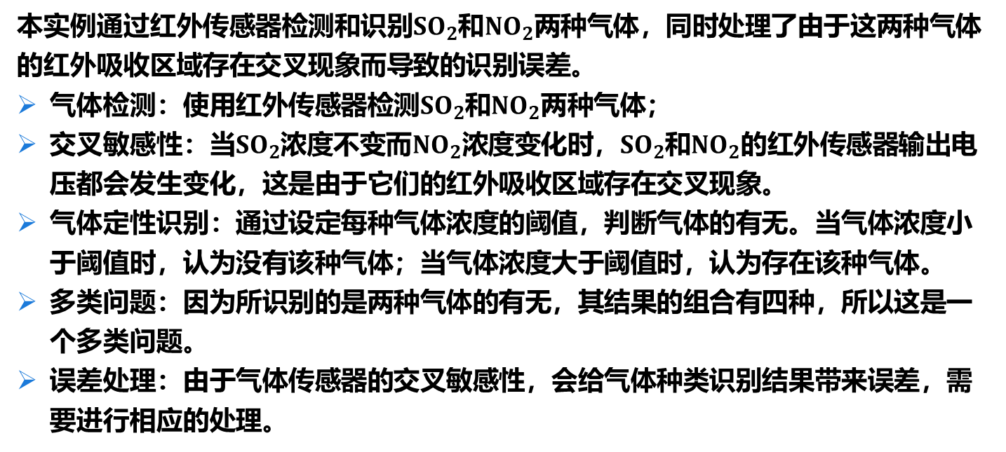
9.2 使用 SVC对两组分混合气体进行定性识别
本实例通过红外传感器检测和识别${SO}_{2}$和${NO}_{2}$两种气体，同时处理了由于这两种气体的红外吸收区域存在交叉现象而导致的识别误差。
气体检测：使用红外传感器检测${SO}_{2}$和${NO}_{2}$两种气体；
交叉敏感性：当${SO}_{2}$浓度不变而${NO}_{2}$浓度变化时，${SO}_{2}$和${NO}_{2}$的红外传感器输出电压都会发生变化，这是由于它们的红外吸收区域存在交叉现象。
气体定性识别：通过设定每种气体浓度的阈值，判断气体的有无。当气体浓度小于阈值时，认为没有该种气体；当气体浓度大于阈值时，认为存在该种气体。
多类问题：因为所识别的是两种气体的有无，其结果的组合有四种，所以这是一个多类问题。
误差处理：由于气体传感器的交叉敏感性，会给气体种类识别结果带来误差，需要进行相应的处理。

Slide 27
9.2 使用 SVC对两组分混合气体进行定性识别
1
9.2.1 实验标定
2
9.2.2 数据预处理
3
9.2.3 标签转换
4
9.2.4 样本集划分
5
9.2.5 SVC模型结构的确定
6
9.2.6 两组分混合气体四种模式的识别
7
9.2.7 预测结果评估

Slide 28
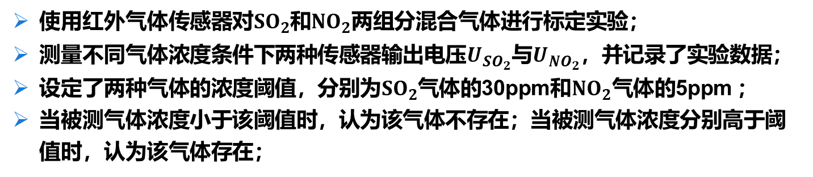
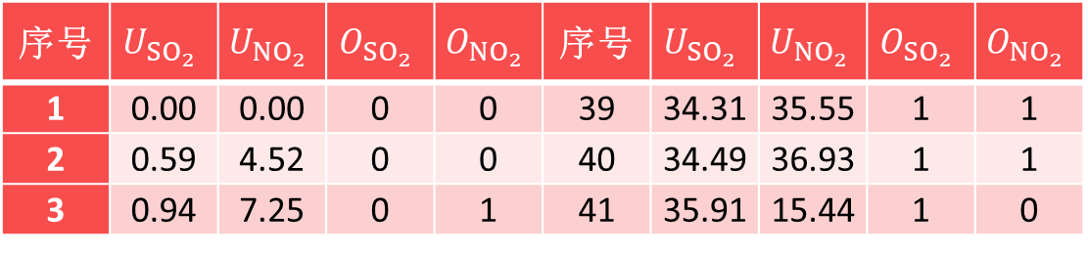
9.2.1 实验标定
使用红外气体传感器对${SO}_{2}$和${NO}_{2}$两组分混合气体进行标定实验；
测量不同气体浓度条件下两种传感器输出电压$U_{{SO}_{2}}$与$U_{{NO}_{2}}$，并记录了实验数据；
设定了两种气体的浓度阈值，分别为${SO}_{2}$气体的30ppm和${NO}_{2}$气体的5ppm ；
当被测气体浓度小于该阈值时，认为该气体不存在；当被测气体浓度分别高于阈值时，认为该气体存在；
序号 | $$U_{{SO}_{2}}$$ | $$U_{{NO}_{2}}$$ | $$O_{{SO}_{2}}$$ | $$O_{{NO}_{2}}$$ | 序号 | $$U_{{SO}_{2}}$$ | $$U_{{NO}_{2}}$$ | $$O_{{SO}_{2}}$$ | $$O_{{NO}_{2}}$$
1 | 0.00 | 0.00 | 0 | 0 | 39 | 34.31 | 35.55 | 1 | 1
2 | 0.59 | 4.52 | 0 | 0 | 40 | 34.49 | 36.93 | 1 | 1
3 | 0.94 | 7.25 | 0 | 1 | 41 | 35.91 | 15.44 | 1 | 0

Slide 29

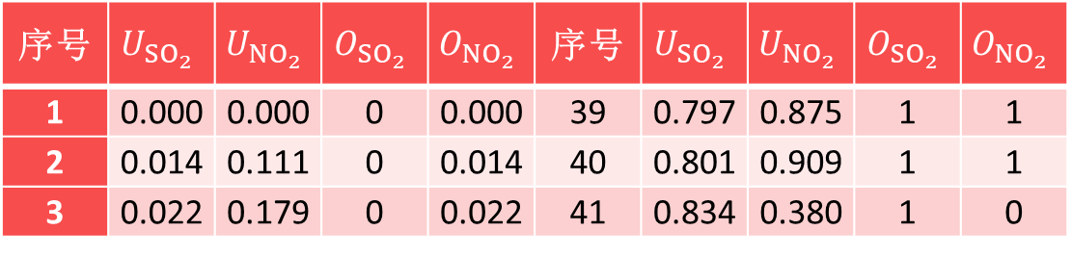
9.2.2 数据预处理
在使用支持向量机进行数据处理之前，为了避免数量级的差异，必须对标定数据进行归一化处理：
$$\overset{ˉ}{X}=\frac{X−X_{min}}{X_{max}−X_{min}}$$
序号 | $$U_{{SO}_{2}}$$ | $$U_{{NO}_{2}}$$ | $$O_{{SO}_{2}}$$ | $$O_{{NO}_{2}}$$ | 序号 | $$U_{{SO}_{2}}$$ | $$U_{{NO}_{2}}$$ | $$O_{{SO}_{2}}$$ | $$O_{{NO}_{2}}$$
1 | 0.000 | 0.000 | 0 | 0.000 | 39 | 0.797 | 0.875 | 1 | 1
2 | 0.014 | 0.111 | 0 | 0.014 | 40 | 0.801 | 0.909 | 1 | 1
3 | 0.022 | 0.179 | 0 | 0.022 | 41 | 0.834 | 0.380 | 1 | 0

Slide 30
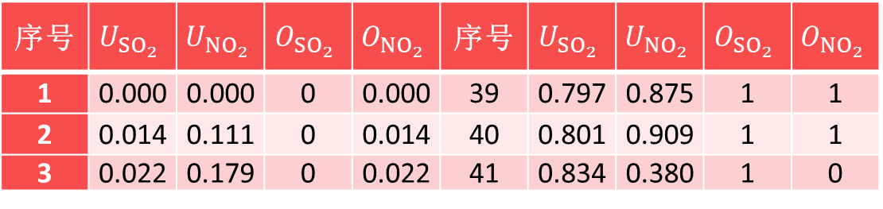
9.2.2 数据预处理
在使用支持向量机进行数据处理之前，为了避免数量级的差异，必须对标定数据进行归一化处理：
$$\overset{ˉ}{X}=\frac{X−X_{min}}{X_{max}−X_{min}}$$
序号 | $$U_{{SO}_{2}}$$ | $$U_{{NO}_{2}}$$ | $$O_{{SO}_{2}}$$ | $$O_{{NO}_{2}}$$ | 序号 | $$U_{{SO}_{2}}$$ | $$U_{{NO}_{2}}$$ | $$O_{{SO}_{2}}$$ | $$O_{{NO}_{2}}$$
1 | 0.000 | 0.000 | 0 | 0.000 | 39 | 0.797 | 0.875 | 1 | 1
2 | 0.014 | 0.111 | 0 | 0.014 | 40 | 0.801 | 0.909 | 1 | 1
3 | 0.022 | 0.179 | 0 | 0.022 | 41 | 0.834 | 0.380 | 1 | 0

Slide 31
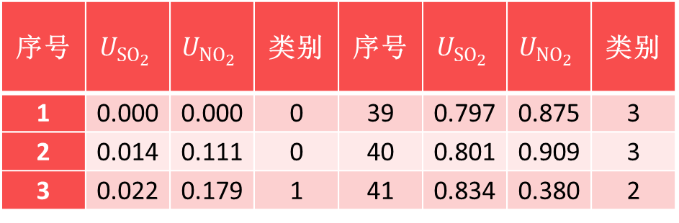
9.2.3 标签转换
本实例是一个多分类问题，支持向量机无法直接处理多输出的多分类问题；
为了解决这个问题，我们需要对标签进行转换；
将两位二进制转换为十进制，以实现多输出到单输出的转换，从而可以使用支持向量机来处理这个问题；
序号 | $$U_{{SO}_{2}}$$ | $$U_{{NO}_{2}}$$ | 类别 | 序号 | $$U_{{SO}_{2}}$$ | $$U_{{NO}_{2}}$$ | 类别
1 | 0.000 | 0.000 | 0 | 39 | 0.797 | 0.875 | 3
2 | 0.014 | 0.111 | 0 | 40 | 0.801 | 0.909 | 3
3 | 0.022 | 0.179 | 1 | 41 | 0.834 | 0.380 | 2

Slide 32
9.2.4 样本集划分
为提高SVC模型的泛化能力并减少过拟合，需要将样本集分为训练集和测试集，分别用于模型的训练和性能评估；
通常情况下，从全部数据中随机选取约80%作为训练集，剩余约20%作为测试集；
这种策略可保证测试集样本数量充足，有利于全面、客观评价模型在未知数据上的泛化能力；
以本节为例，75个总样本中，随机选取60个样本为训练集，剩余15个样本作测试集；
这种划分方式不仅保证预测精度，同时有效提升模型的泛化性能；

Slide 33
9.2.5 SVC模型结构的确定
为确定SVM模型结构，需将样本分为训练集和验证集；
训练集用于训练模型参数，包括选择核函数类型、核参数、C参数、惩罚函数类型等；
验证集用于评估模型性能，如分类准确率和误差率；
通过在训练集上调整参数，并以验证集性能为优化目标，使模型泛化能力达到最优；
当模型性能满足要求后，即可确定最终的SVM结构及其关键参数（支持向量的乘子和偏移量）；
最终确定后，模型即可用于实际的模式识别和预测任务；

Slide 34
9.2.6 两组分混合气体四种模式的识别
将${SO}_{2}$和${NO}_{2}$两种红外气体传感器的实测输出电压代入已经确定的SVC模型，即可获得被测两组分混合气体成分的模式；

Slide 35
9.2.7 预测结果评估
1
准确率
2
精确率和召回率
3
F1分数
4
AUC-ROC

Slide 36
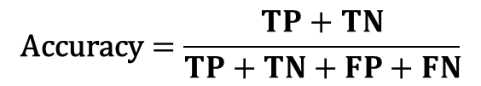
9.2.7 预测结果评估
1
准确率
分类正确的样本数占总样本数的比例；
$$\text{Accuracy}=\frac{TP+TN}{TP+TN+FP+FN}$$
TP—真正例（True Positive，TP），即被模型正确分类为正类的样本；
TN—真反例（True Negative，TN），即被模型正确分类为反类的样本；
FP—假正例（False Positive，FP），即被模型错误分类为正类的样本；
FN—假反例（False Negative，FN），即被模型错误分类为反类的样本。
最直观的评估指标，但在样本不平衡的情况下可能会产生误导

Slide 37
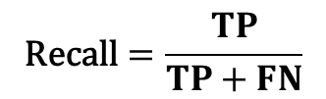
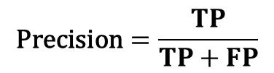
9.2.7 预测结果评估
2
精确率和召回率
精确率:被模型正确分类为正类的样本数占被模型分类为正类的样本数的比例;
召回率:被模型正确分类为正类的样本数占真正的正类样本数的比例
$$\text{Precision}=\frac{TP}{TP+FP}$$
$$\text{Recall}=\frac{TP}{TP+FN}$$

Slide 38
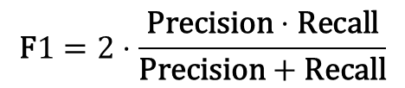
9.2.7 预测结果评估
3
F1分数
精确率和召回率的调和平均数，可以同时考虑精确率和召回率;
$$\text{F}1=2⋅\frac{\text{Precision}⋅\text{Recall}}{\text{Precision}+\text{Recall}}$$
4
AUC-ROC
以假正例率为横轴，真正例率为纵轴画出的ROC曲线下的面积;

Slide 39
9.3 基于支持向量机的传感器非线性校正及应用
在传感器应用中，通常希望被测量与传感器输出信号保持线性关系；
非线性度是衡量传感器或仪表性能的重要技术指标，对测控系统的最终精度影响显著；
无论传感器或仪表精度多高，非线性误差都无法彻底消除；
为了实现高精度测量，需对工业过程传感器或仪表的输入—输出特性进行非线性校正；
非线性校正是传感器、仪表领域的重要研究课题；
接下来以电容式差压变送器为例，介绍利用支持向量机（SVM）实现传感器非线性校正的方法；

Slide 40
9.3 基于支持向量机的传感器非线性校正及应用
1
9.3.1 一维实验标定
2
9.3.2 数据的预处理
3
9.3.3 样本集划分
4
9.3.4 核函数的选择
5
9.3.5 SVM参数的优化
6
9.3.6 预测结果验证
7
9.3.7 模型的移植

Slide 41
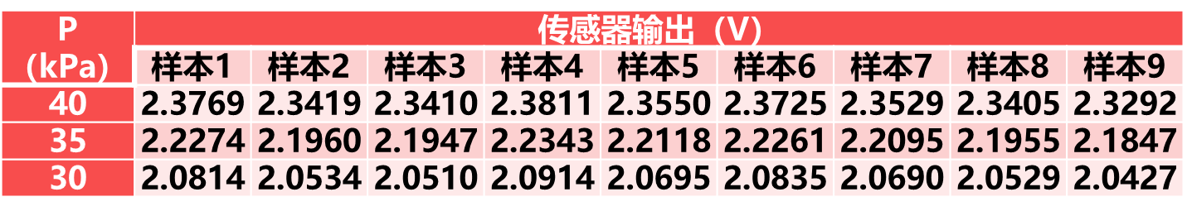
9.3.1 一维标定实验
本实例使用的电容式差压变送器的测量范围为-40kPa∼+40kPa，将其等分为17份，每份增量5kPa ；
在满足要求的设备和环境下，从-40kPa起点开始，每次增加5kPa的压力，直至达到40kPa满量程；
依次施加不同压力到传感器，测量传感器的输出电压，并记录每个压力值及对应的输出电压；
P （$\text{kPa}$） | 传感器输出（V）
 | 样本1 | 样本2 | 样本3 | 样本4 | 样本5 | 样本6 | 样本7 | 样本8 | 样本9
40 | 2.3769 | 2.3419 | 2.3410 | 2.3811 | 2.3550 | 2.3725 | 2.3529 | 2.3405 | 2.3292
35 | 2.2274 | 2.1960 | 2.1947 | 2.2343 | 2.2118 | 2.2261 | 2.2095 | 2.1955 | 2.1847
30 | 2.0814 | 2.0534 | 2.0510 | 2.0914 | 2.0695 | 2.0835 | 2.0690 | 2.0529 | 2.0427

Slide 42
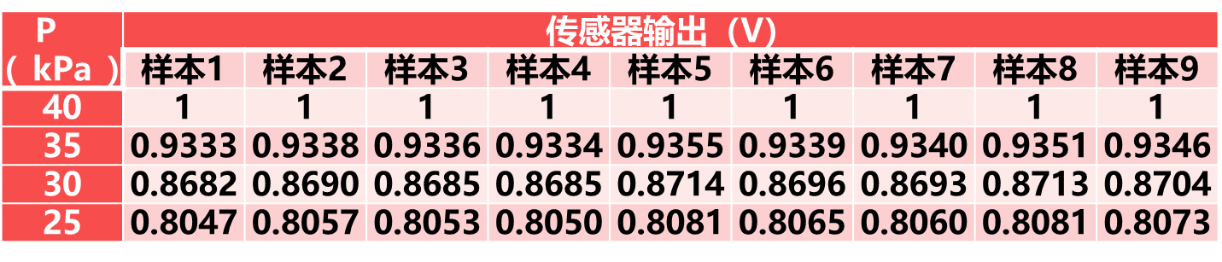
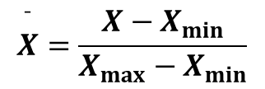
9.3.2 数据的预处理
本节模型讨论统一采用“传感器输出电压”为自变量，“被测差压”为因变量，实现建模和预测，更贴合实际应用需求；
为消除原始数据不同数量级的影响，在支持向量机建模之前，需对标定数据进行归一化处理，将样本数据转换到 (0, 1) 区间内；
$$\overset{ˉ}{X}=\frac{X−X_{min}}{X_{max}−X_{min}}$$
P （$\text{kPa}$） | 传感器输出（V）
 | 样本1 | 样本2 | 样本3 | 样本4 | 样本5 | 样本6 | 样本7 | 样本8 | 样本9
40 | 1 | 1 | 1 | 1 | 1 | 1 | 1 | 1 | 1
35 | 0.9333 | 0.9338 | 0.9336 | 0.9334 | 0.9355 | 0.9339 | 0.9340 | 0.9351 | 0.9346
30 | 0.8682 | 0.8690 | 0.8685 | 0.8685 | 0.8714 | 0.8696 | 0.8693 | 0.8713 | 0.8704
25 | 0.8047 | 0.8057 | 0.8053 | 0.8050 | 0.8081 | 0.8065 | 0.8060 | 0.8081 | 0.8073

Slide 43
9.3.3 样本集划分
如果直接用整个样本集进行训练和预测，虽然拟合精度可能很高，但模型泛化能力会降低，容易出现过拟合和输出振荡曲线的现象；
为提升模型在未知数据上的表现，应将样本集划分为训练集和测试集；
针对样本3，因标定数据仅有17组，采用较保守的划分比例：随机选取80%的数据（14个样本）为训练集，剩余20%（3个样本）为测试集；
这样做可保证测试集中样本数量充足，更合理地评估模型的泛化能力；
在小样本条件下，这种分割方法是标准且有效的选择；

Slide 44
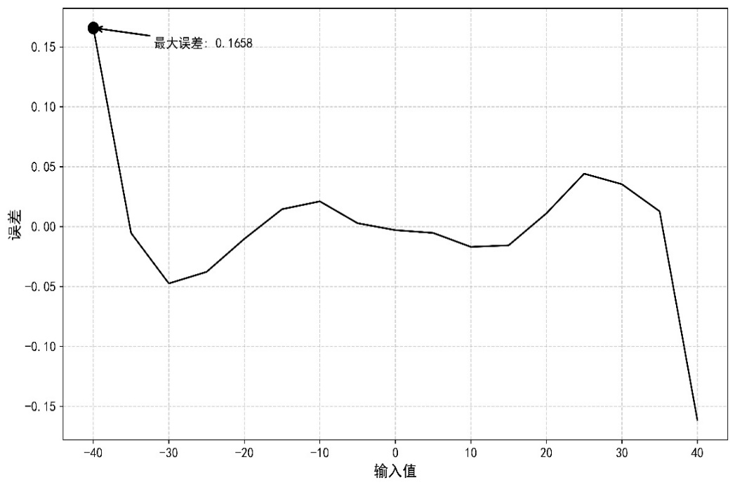
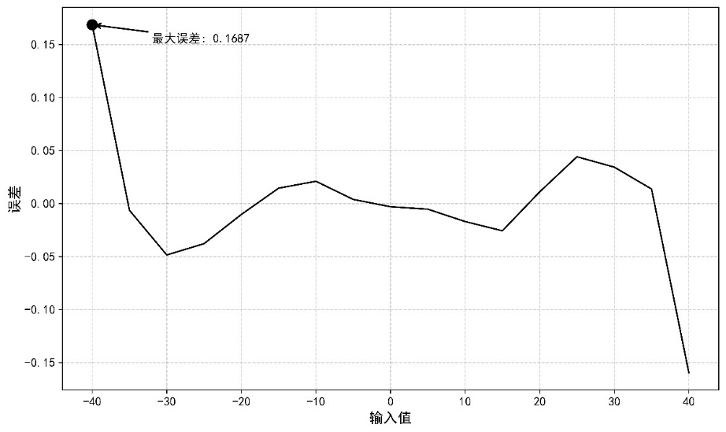
9.3.4 核函数的选择
支持向量机的核函数选择目前没有统一的理论指导，实际应用多采用实验比较；
本数据样本分别采用常用的径向基核函数（RBF核）和 Sigmoid 核函数建模；
基于径向基核函数拟合后的误差曲线
基于径向基核函数拟合后的误差曲线

Slide 45
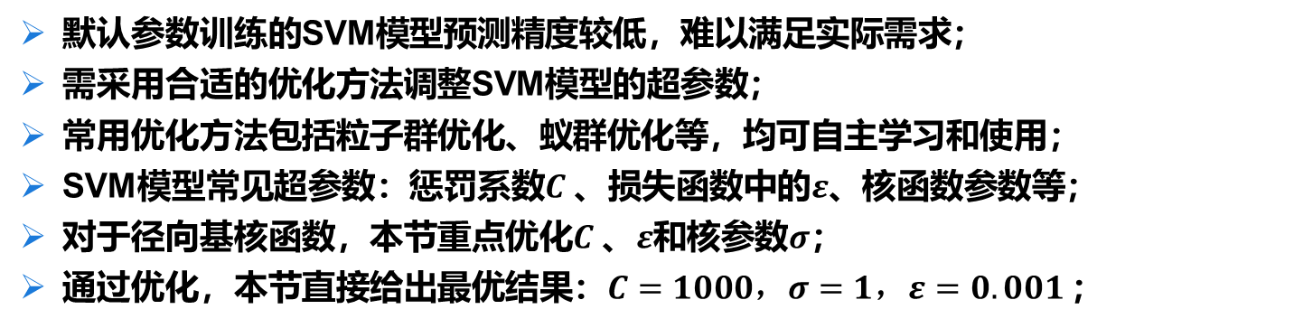
9.3.5 SVM参数的优化
默认参数训练的SVM模型预测精度较低，难以满足实际需求；
需采用合适的优化方法调整SVM模型的超参数；
常用优化方法包括粒子群优化、蚁群优化等，均可自主学习和使用；
SVM模型常见超参数：惩罚系数$C$、损失函数中的$ε$、核函数参数等；
对于径向基核函数，本节重点优化$C$、$ε$和核参数$σ$；
通过优化，本节直接给出最优结果：$C=1000$，$σ=1$，$ε=0.001$；

Slide 46
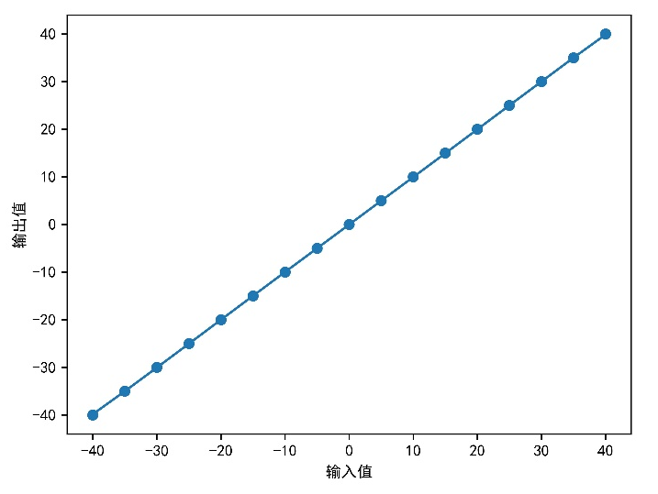
9.3.6 预测结果验证
选用优化后的超参数训练SVM模型，并采用训练好的SVM模型对样本数据进行预测，预测结果如下图所示：
校正后，拟合曲线基本上就是一条直线，线性度较高，达到非线性校正的目的；

Slide 47
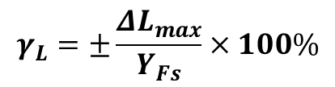
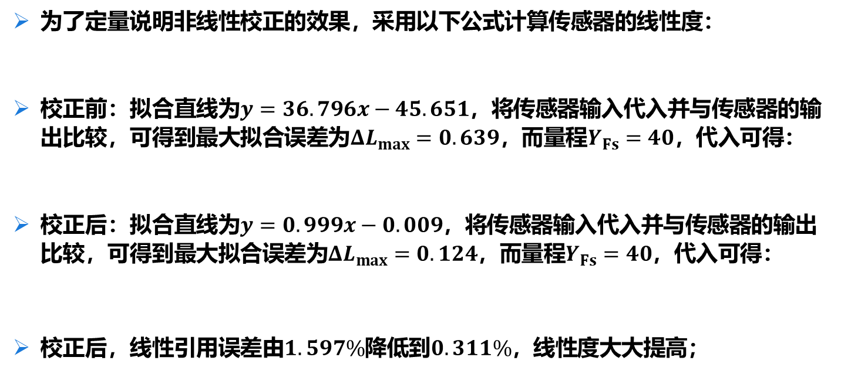
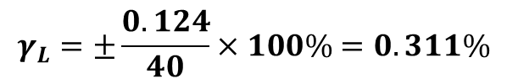
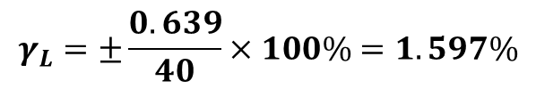
9.3.6 预测结果验证
为了定量说明非线性校正的效果，采用以下公式计算传感器的线性度：
校正前：拟合直线为$y=36.796x−45.651$，将传感器输入代入并与传感器的输出比较，可得到最大拟合误差为$ΔL_{max}=0.639$，而量程$Y_{Fs}=40$，代入可得：
校正后：拟合直线为$y=0.999x−0.009$，将传感器输入代入并与传感器的输出比较，可得到最大拟合误差为$ΔL_{max}=0.124$，而量程$Y_{Fs}=40$，代入可得：
校正后，线性引用误差由$1.597\%$降低到$0.311\%$，线性度大大提高；
$$γ_{L}=±\frac{ΔL_{max}}{Y_{Fs}}×100\%$$
$$γ_{L}=±\frac{0.639}{40}×100\%=1.597\%$$
$$γ_{L}=±\frac{0.124}{40}×100\%=0.311\%$$

Slide 48
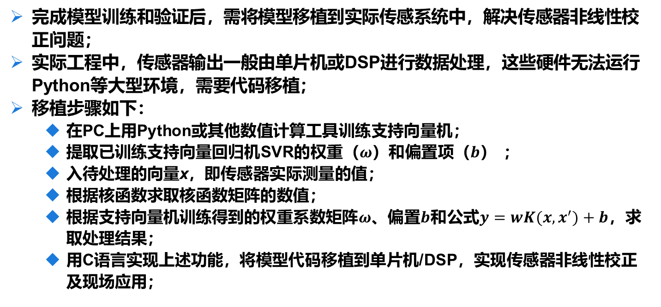
9.3.7 模型的移植
完成模型训练和验证后，需将模型移植到实际传感系统中，解决传感器非线性校正问题；
实际工程中，传感器输出一般由单片机或DSP进行数据处理，这些硬件无法运行Python等大型环境，需要代码移植；
移植步骤如下：
在PC上用Python或其他数值计算工具训练支持向量机；
提取已训练支持向量回归机SVR的权重（$ω$）和偏置项（$b$） ；
入待处理的向量x，即传感器实际测量的值；
根据核函数求取核函数矩阵的数值；
根据支持向量机训练得到的权重系数矩阵$ω$、偏置$b$和公式$y=wK(x,x^{′})+b$，求取处理结果；
用C语言实现上述功能，将模型代码移植到单片机/DSP，实现传感器非线性校正及现场应用；

Slide 49
9.4 支持向量机的Python实现
1
9.4.1 支持向量机回归（SVR）的实现
3
9.4.2 支持向量机分类（SVC）的实现

Slide 50
9.4.1 支持向量机回归（SVR）的实现
1
第三方库的安装
支持向量机回归（SVR）的实现，主要依赖numpy库、sklearn库和pandas库，在使用前必须安装它们；
numpy库的安装命令：
pip install numpy
sklearn库的安装命令：
pip install scikit-learn
pandas库的安装命令：
pip install pandas

Slide 51
9.4.1 支持向量机回归（SVR）的实现
2
引用第三方库
在使用第三方库之前，需要在程序中导入它们；
对于支持向量机回归（SVR）的实现，需要添加以下的导入语句：
import pandas as pd
import numpy as np
from sklearn.svm import SVR
from sklearn.model_selection import train_test_split
from sklearn.metrics import mean_squared_error

Slide 52
9.4.1 支持向量机回归（SVR）的实现
3
导入样本数据集
当样本数据较少，可用 numpy 直接创建数据数组，手工输入程序；
样本数据较多时，建议先将数据存储为文件，通过 pandas 库导入到 Python 环境进行后续处理；
使用 pandas 库的 read_excel() 函数可读取数据文件，并转换为 DataFrame，语法如下：
pandas.read_excel(io, sheet_name=0, header=0, names=None, index_col=None, usecols=None, dtype=None, skiprows=None, *)
io：文件路径或类似文件的对象。可以是字符串、路径对象或具有read()方法的对象；
sheet_name：指定要读取的工作表的名称或索引，默认为0，表示读取第一个工作表；

Slide 53
9.4.1 支持向量机回归（SVR）的实现
3
导入样本数据集
header：指定用作列名的行号，默认为‘infer’，表示自动推断；
names：指定列名，如果不指定，则使用header参数推断列名；
index_col：指定用作行索引的列号或列名；
usecols：指定要读取的列；
dtype：指定每列的数据类型；
skiprows：指定要跳过的行数或要跳过的行号列表；
为简化编程，通常在数据文件中仅保留需处理的数据（特征和标签），去掉所有行号和列名，以减少额外的数据清洗工作，读取 data.xlsx 文件的示例代码为：
data = pd.read_excel(‘data.xlsx’)

Slide 54
9.4.1 支持向量机回归（SVR）的实现
4
数据归一化
通常sklearn库中preprocessing子模块提供的MinMaxScaler ()函数实现数据的归一化，其语法如下：
scaler = MinMaxScaler(feature_range=(0, 1), copy=True)
其参数如下：
feature_range：指定归一化后的数值范围，可以是元组类型，默认为(0, 1)，表示收敛到[0,1]区间，也可以取其他范围值；
copy：指定是否对原数据进行拷贝操作，可以是布尔值类型，默认为True，表示对原数据组拷贝操作，这样变换后不会影响原数据；

Slide 55
9.4.1 支持向量机回归（SVR）的实现
4
数据归一化
主要方法如下：
fit(X)：根据输入数据X计算归一化所需的最小值和最大值；
transform(X)：根据已经计算出的最小值和最大值对输入数据X进行归一化变换；
fit_transform(X)：结合fit和transform两个方法，先计算最值，再进行归一化变换；
实例代码：
from sklearn.preprocessing import MinMaxScaler
scaler = MinMaxScaler()
x_train = scaler.fit_transform(x_train.reshape(-1,1))
x_test = scaler.transform(x_test.reshape(-1,1))

Slide 56
9.4.1 支持向量机回归（SVR）的实现
5
划分训练集和测试集
通常sklearn库中model_selection子模块提供的train_test_split()函数划分样本集，其语法如下：
X_train, X_test, y_train, y_test = train_test_split(train_data, train_target, test_size, random_state, shuffle)
输入参数为：
train_data：待划分的样本特征数据，可以是列表、数组、稀疏矩阵或数据框;

Slide 57
9.4.1 支持向量机回归（SVR）的实现
5
划分训练集和测试集
输入参数为：
train_target：待划分的样本标签数据，可以是列表、数组或数据框;
test_size：测试集占总样本的比例或数量，可以是浮点数、整数或None，默认为None，表示自动设置为0.25;
random_state：随机状态，可以是整数或随机数生成器实例，默认为None，表示每次分割都是随机的;
shuffle：是否打乱样本顺序，可以是布尔值，默认为True，表示打乱。

Slide 58
9.4.1 支持向量机回归（SVR）的实现
5
划分训练集和测试集
输出参数为：
X_train：训练集的特征数据；
X_test：测试集的特征数据；
y_train：训练集的标签数据；
y_test：测试集的标签数据。
x_train, x_test, y_train, y_test = train_test_split(x, y, test_size=0.2, random_state=0)

Slide 59
9.4.1 支持向量机回归（SVR）的实现
6
创建并训练SVR模型
SVR的实现主要用的是scikit-learn库中svm子模块的SVR类，其语法为：
model=SVR(*, kernel='rbf', degree=3, gamma='scale', coef0=0.0, tol=0.001, C=1.0, epsilon=0.1, shrinking=True, cache_size=200, verbose=False, max_iter=-1)
参数说明：
kernel：指定算法中使用的内核类型。默认’rbf’。可选值有 ‘linear’，’poly’，’rbf’，’sigmoid’，’precomputed’或者一个可调用函数；

Slide 60
9.4.1 支持向量机回归（SVR）的实现
6
创建并训练SVR模型
kernel：指定算法中使用的内核类型。默认’rbf’。可选值有 ‘linear’，’poly’，’rbf’，’sigmoid’，’precomputed’或者一个可调用函数；
degree：整数类型，默认为3，当kernel为’poly’时，用于指定多项式核函数的阶数；
gamma：{‘scale’, ‘auto’}或float类型，默认为’scale’，用于指定‘rbf’、‘poly’和‘sigmoid’核函数的系数；
coef0: 核函数中的独立项。默认为0.0。只在 ‘poly’和 ‘sigmoid’ 中有意义；
tol: 残差收敛条件。默认为0.001 ；

Slide 61
9.4.1 支持向量机回归（SVR）的实现
6
创建并训练SVR模型
C: 正则化参数。默认为1.0。正则化的强度与C成反比。必须严格为正。此惩罚系数是l2惩罚系数的平方;
epsilon: ε-SVR模型中的Epsilon。默认为0.1。它指定了在训练损失函数中预测值与实际值之间距离为epsilon的epsilon-tube；
shrinking: 是否使用缩小启发式。默认为True；
cache_size: 指定内核缓存的大小（以MB为单位）。默认为200；
verbose: 是否启用详细输出。默认为False；
max_iter: 对求解器内的迭代进行硬性限制，或者为-1（无限制时）。默认-1；

Slide 62
9.4.1 支持向量机回归（SVR）的实现
6
创建并训练SVR模型
主要方法：
fit(x, y)：根据输入数据x和标签数据y训练支持向量机回归模型；
predict(x)：根据输入数据x预测输出数据y；
score(x, y)：根据输入数据X和标签数据y评估支持向量机回归模型的性能；
实例代码：
from sklearn.svm import SVR
model = SVR(kernel='rbf', C=1.0, epsilon=0.1)
model.fit(x_train, y_train)
y_pred=model.predict(x_test)

Slide 63
9.4.1 支持向量机回归（SVR）的实现
7
预测并评估模型
预测并评估模型性能是机器学习中的一个重要步骤，它可以帮助我们了解模型的泛化能力和优化方向；
在模型评估阶段，通常采用sklearn库中的metrics子模块的mean_squared_error类计算均方误差，以评估模型的泛化能力和优化方向；
mean_squared_error类的语法为：
mse = mean_squared_error(y_test, y_pred)

Slide 64
9.4.2 支持向量机分类（SVC）的实现
1
第三方库的安装
支持向量机回归（SVR）的实现，主要依赖numpy库、sklearn库和pandas库，在使用前必须安装它们；
numpy库的安装命令：
pip install numpy
sklearn库的安装命令：
pip install scikit-learn
pandas库的安装命令：
pip install pandas

Slide 65
9.4.2 支持向量机分类（SVC）的实现
2
引用第三方库
在使用第三方库之前，需要在程序中导入它们；
对于支持向量机分类（SVC）的实现，需要添加以下的导入语句：
import numpy as np
import pandas as pd
from sklearn.svm import SVC
from sklearn.model_selection import train_test_split
from sklearn.metrics import accuracy_score

Slide 66
9.4.2 支持向量机分类（SVC）的实现
3
导入样本数据集
当样本数据较少，可用 numpy 直接创建数据数组，手工输入程序；
样本数据较多时，建议先将数据存储为文件，通过 pandas 库导入到 Python 环境进行后续处理；
使用 pandas 库的 read_excel() 函数可读取数据文件，并转换为 DataFrame，语法如下：
pandas.read_excel(io, sheet_name=0, header=0, names=None, index_col=None, usecols=None, dtype=None, skiprows=None, *)
io：文件路径或类似文件的对象。可以是字符串、路径对象或具有read()方法的对象；
sheet_name：指定要读取的工作表的名称或索引，默认为0，表示读取第一个工作表；

Slide 67
9.4.2 支持向量机分类（SVC）的实现
3
导入样本数据集
header：指定用作列名的行号，默认为‘infer’，表示自动推断；
names：指定列名，如果不指定，则使用header参数推断列名；
index_col：指定用作行索引的列号或列名；
usecols：指定要读取的列；
dtype：指定每列的数据类型；
skiprows：指定要跳过的行数或要跳过的行号列表；
为简化编程，通常在数据文件中仅保留需处理的数据（特征和标签），去掉所有行号和列名，以减少额外的数据清洗工作，读取 data.xlsx 文件的示例代码为：
data = pd.read_excel(‘data.xlsx’)

Slide 68
9.4.2 支持向量机分类（SVC）的实现
4
数据归一化
通常sklearn库中preprocessing子模块提供的MinMaxScaler ()函数实现数据的归一化，其语法如下：
scaler = MinMaxScaler(feature_range=(0, 1), copy=True)
其参数如下：
feature_range：指定归一化后的数值范围，可以是元组类型，默认为(0, 1)，表示收敛到[0,1]区间，也可以取其他范围值；
copy：指定是否对原数据进行拷贝操作，可以是布尔值类型，默认为True，表示对原数据组拷贝操作，这样变换后不会影响原数据；

Slide 69
9.4.2 支持向量机分类（SVC）的实现
4
数据归一化
主要方法如下：
fit(X)：根据输入数据X计算归一化所需的最小值和最大值；
transform(X)：根据已经计算出的最小值和最大值对输入数据X进行归一化变换；
fit_transform(X)：结合fit和transform两个方法，先计算最值，再进行归一化变换；
实例代码：
from sklearn.preprocessing import MinMaxScaler
scaler = MinMaxScaler()
x_train = scaler.fit_transform(x_train.reshape(-1,1))
x_test = scaler.transform(x_test.reshape(-1,1))

Slide 70
9.4.2 支持向量机分类（SVC）的实现
5
划分训练集和测试集
通常sklearn库中model_selection子模块提供的train_test_split()函数划分样本集，其语法如下：
X_train, X_test, y_train, y_test = train_test_split(train_data, train_target, test_size, random_state, shuffle)
输入参数为：
train_data：待划分的样本特征数据，可以是列表、数组、稀疏矩阵或数据框;

Slide 71
9.4.2 支持向量机分类（SVC）的实现
5
划分训练集和测试集
输入参数为：
train_target：待划分的样本标签数据，可以是列表、数组或数据框;
test_size：测试集占总样本的比例或数量，可以是浮点数、整数或None，默认为None，表示自动设置为0.25;
random_state：随机状态，可以是整数或随机数生成器实例，默认为None，表示每次分割都是随机的;
shuffle：是否打乱样本顺序，可以是布尔值，默认为True，表示打乱。

Slide 72
9.4.2 支持向量机分类（SVC）的实现
5
划分训练集和测试集
输出参数为：
X_train：训练集的特征数据；
X_test：测试集的特征数据；
y_train：训练集的标签数据；
y_test：测试集的标签数据。
x_train, x_test, y_train, y_test = train_test_split(x, y, test_size=0.2, random_state=0)

Slide 73
9.4.2 支持向量机分类（SVC）的实现
6
创建并训练SVC模型
SVC的实现主要用的是scikit-learn库中svm子模块的SVC类，其语法为：
model = SVC(*, C=1.0, kernel='rbf', degree=3, gamma='scale', coef0=0.0, shrinking=True, probability=False, tol=0.001, cache_size=200, class_weight=None, verbose=False, max_iter=-1, decision_function_shape='ovr', break_ties=False, random_state=None)
参数说明：
C：float类型，默认为1.0，错误项的惩罚参数，用于控制决策边界的平滑度和分类的准确性之间的权衡；

Slide 74
9.4.2 支持向量机分类（SVC）的实现
6
创建并训练SVC模型
kernel：字符串类型，默认为‘rbf’，用于指定SVC使用的核函数，可选的值有‘linear’（线性核）、‘poly’（多项式核）、‘rbf’（高斯径向基核）和‘sigmoid’（Sigmoid核）；
degree：整数类型，默认为3，当kernel为‘poly’时，用于指定多项式核函数的阶数；
gamma：{‘scale’, ‘auto’}或float类型，默认为‘scale’，用于指定‘rbf’、‘poly’和‘sigmoid’核函数的系数；
verbose：用于指定是否启用详细输出。如果设置为True，那么训练过程中将会输出更多信息；

Slide 75
9.4.2 支持向量机分类（SVC）的实现
6
创建并训练SVC模型
max_iter：用于指定求解器中的最大迭代次数。这个参数可以用来控制模型的训练时间；
decision_function_shape：用于指定决策函数的形状。这个参数只在处理多分类问题时才会用到；
break_ties：用于指定是否打破决策函数的平局。这个参数只在处理多分类问题，并且decision_function_shape=‘ovr’，且predict被调用时才会用到；
random_state：用于指定数据洗牌时的种子值。这个参数可以用来确保模型的结果是可重复的。
tol：指定停止标准的公差。这个参数决定了模型的训练何时停止；

Slide 76
9.4.2 支持向量机分类（SVC）的实现
6
创建并训练SVC模型
coef0：float类型，默认为0.0。用于指定核函数中的独立项，只有当kernel为’poly’或’sigmoid’时，这个参数才会生效；
shrinking：用于指定是否使用启发式。如果设置为True，那么将会使用启发式方法来加速训练，这通常可以提高训练速度；
probability：用于指定是否启用概率估计。如果设置为True，那么可以通过predict_proba方法来获取样本属于每个类别的概率；
class_weight：用于指定类别的权重。如果所有类别的样本数量都差不多，那么可以忽略这个参数；如果某些类别的样本数量很少，那么可以通过这个参数来增加这些类别的权重，使得模型更关注这些类别； "balanced"

Slide 77
9.4.2 支持向量机分类（SVC）的实现
6
创建并训练SVC模型
主要方法：
fit(x, y)：根据输入数据x和标签数据y训练支持向量机分类模型；
predict(x)：根据输入数据x预测输出数据y；
score(x, y)：根据输入数据X和标签数据y评估支持向量机分类模型的性能；
实例代码：
from sklearn.svm import SVC
model = SVC(kernel='rbf', C=1.0)
model.fit(x_train, y_train)
y_pred=model.predict(x_test)

Slide 78
9.4.2 支持向量机分类（SVC）的实现
6
创建并训练SVC模型
主要方法：
fit(x, y)：根据输入数据x和标签数据y训练支持向量机分类模型；
predict(x)：根据输入数据x预测输出数据y；
score(x, y)：根据输入数据X和标签数据y评估支持向量机分类模型的性能；
实例代码：
from sklearn.svm import SVC
model = SVC(kernel='rbf', C=1.0)
model.fit(x_train, y_train)
y_pred=model.predict(x_test)

Slide 79
9.4.2 支持向量机分类（SVC）的实现
7
预测并评估模型性能
预测与评估模型性能有助于了解模型的泛化能力和优化方向；
在SVC模型中，通常用测试集评估模型效果。流程如下：
利用训练好的SVC模型对测试集进行预测，得到结果 y_pred；
采用准确率、精确度、召回率和F1值等多项指标，全方位评估模型性能；
利用指标全面把握模型在测试集上的实际表现，为后续优化提供数据依据；
y_pred = clf.predict(X_test_scaled)
accuracy = accuracy_score(y_test, y_pred)
precision = precision_score(y_test, y_pred, average='macro')
recall = recall_score(y_test, y_pred, average='macro')
f1 = f1_score(y_test, y_pred, average='macro')

Slide 80
Sensor
The End!

